Slide 1
Путешествие на материк «Познавательных способностей».

Slide 2
ПРИВЕТСТВИЕ
Скажем «Здравствуйте» руками,
Скажем «Здравствуйте» глазами,
Скажем «Здравствуйте» мы ртом,
Станет радостно кругом!

Slide 3
ПУТЕШЕСТВИЕ
на корабле «Стремительный»

Slide 4
Карта путешествия

Slide 5
Упражнение «Собери слово»
С О Н Т
И о С
Б С П
О ь

Slide 6
МАТЕРИК
«Познавательных способностей»

Slide 7
Работа со словарем

Slide 8
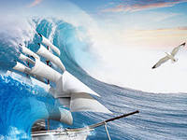
А над морем чайки кружат, Полетим за ними дружно. Брызги пены, шум прибоя, Материк перед тобою!

Slide 9
Упражнение: «Выбери неповторяющиеся буквы»
П Б Н О Х И У И П О И Д Н Х
О Ь К И С Т К Р О К Е Р И С
О П Ю В О А П Б Н А Ю П И Б
К В М О У Д А У Я К Т Я Е В О Д
С Г З О Л В К Ь О К Г С Н К В З
Ж А Ы П С М У С Ж П И А У !

Slide 10
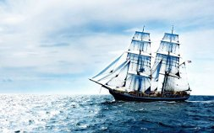
Мы сейчас плывем по морю И резвимся на просторе Дружно веслами гребем И в восточную часть материка попадем.

Slide 11
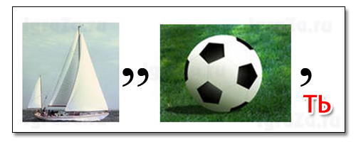
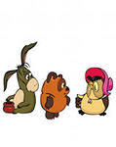
Отгадай ребус

Slide 12
Упражнение: «Запомни слова»
АКУЛА, МАЯК, МАТРОС, БОРТ, ЯКАРЬ, ТРАП, КАПИТАН, ПАЛУБА

Slide 13
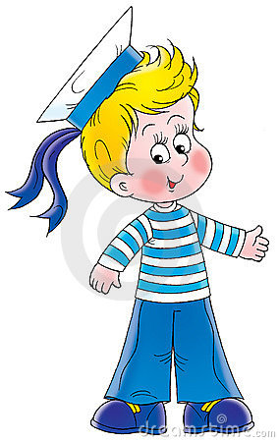
Физкультминутка
А теперь матросы встали,
руки за спину убрали,
выше голову подняли,
и немного поплясали.
Стало палубу качать,
ноги к палубе прижать,
крепче ноги прижимаем,
а теперь их расслабляем!

Slide 14
Продолжаем плыть по морю Синие волны на просторе. Все мы веслами гребем И в северную часть материка приплывем.

Slide 15
Упражнение: «Закодированные квадраты»
1 | 4 | 7
 |  | 5
6 | 2
 | 8 | 3
М | Л | И
 |  | Е
Н | Ы
 | Е | Ш

Slide 16
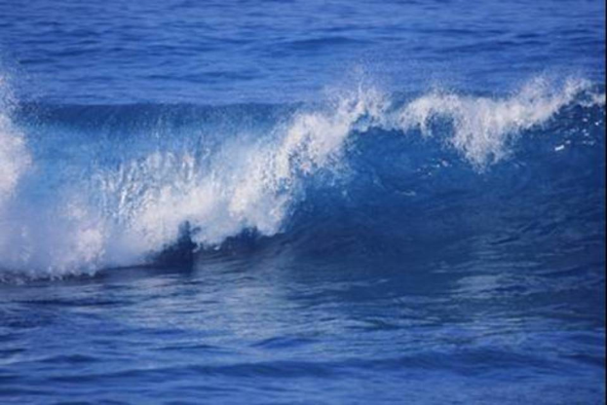
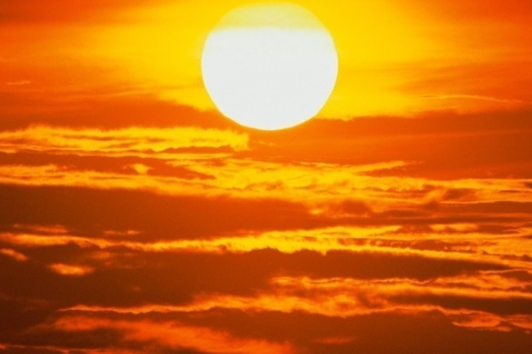
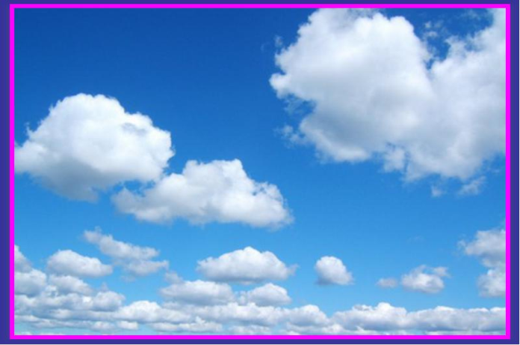
Работа в группах
Голубой цвет –
Желтый цвет –
Белый цвет –

Slide 17
Упражнение: «Числовые закономерности»

Slide 18
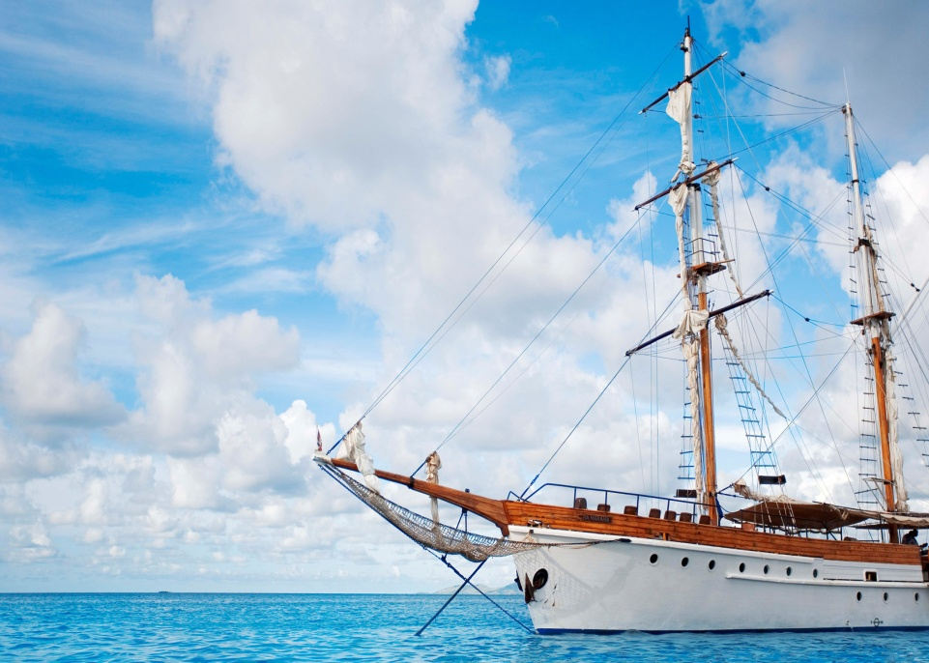
Итог занятия:
Давайте вспомним тему нашего занятия?
Из каких познавательных способностей состоит наш материк?

